Slide 1

BYWYD FEL MEDDYG TEULU
Enw
Notes:
Nodiadau: Gellir addasu'r sleidiau hyn yn ôl y gofyn, darperir gofod i chi wneud hynny. Mae dyluniad y sleidiau yn cyfateb i 'frand' dogfennau ymgysylltu’r RCGP yn cynnwys y daflen ‘5 rheswm gwych i fod yn feddyg teulu’. Mae gwneud y cyflwyniad hwn mewn ysgol yn bodloni pwynt 5 Cyngor Gyrfa Gatsby ‘cysylltiadau gyda chyflogwyr’. Dyma amcanion y cyflwyniad yn fras:
Egluro’r gwahaniaeth rhwng gofal sylfaenol a gofal eilaidd
disgrifio cyfrifoldebau meddyg teulu
rhoi gwybod i ddisgyblion am rai o wirioneddau meddygaeth
Amcangyfrifir y bydd angen tua 15 munud i gyflwyno’r sleidiau. Mae fideo yn y canol – tynnwch sleid 5 os nad oes gennych chi seinyddion. Mae’r cyflwyniad yn addas i bobl ifanc 13-18 oed. I ymestyn y sesiwn, gallwch gyfuno’r sleidiau gyda’r cwis am feddygon teulu ‘Who wants to be a general practitioners quiz’ neu sleidiau eraill yn: rcgp.org.uk/discovergp. I gyfuno sleidiau o ddau gyflwyniad gwahanol: cliciwch y saeth ‘Sleid Newydd’ dewiswch ‘ailddefnyddio sleidiau’, ‘pori’, ac yna chwiliwch am y cyflwyniad arall. Gwnewch yn siŵr eich bod yn ticio’r blwch ‘cadw fformat y gwreiddiol’ cyn dewis y sleidiau rydych chi am eu hychwanegu.
Sgript a awgrymir: Helo fy enw i yw [x]. Rwy’n feddyg teulu (neu yn Saesneg GP – General Practitioner) yn [practis neu ardal]. Rwy’n feddyg mewn practis gyda [x] meddyg arall ac mae [x] o gleifion wedi cofrestru gyda ni. Rydw i wedi bod yn feddyg teulu ers [x] mlynedd.
Cyfnod Allweddol 2/3: Codwch eich llaw os ydych chi wedi bod i weld meddyg oherwydd eich bod yn sâl?

Slide 2
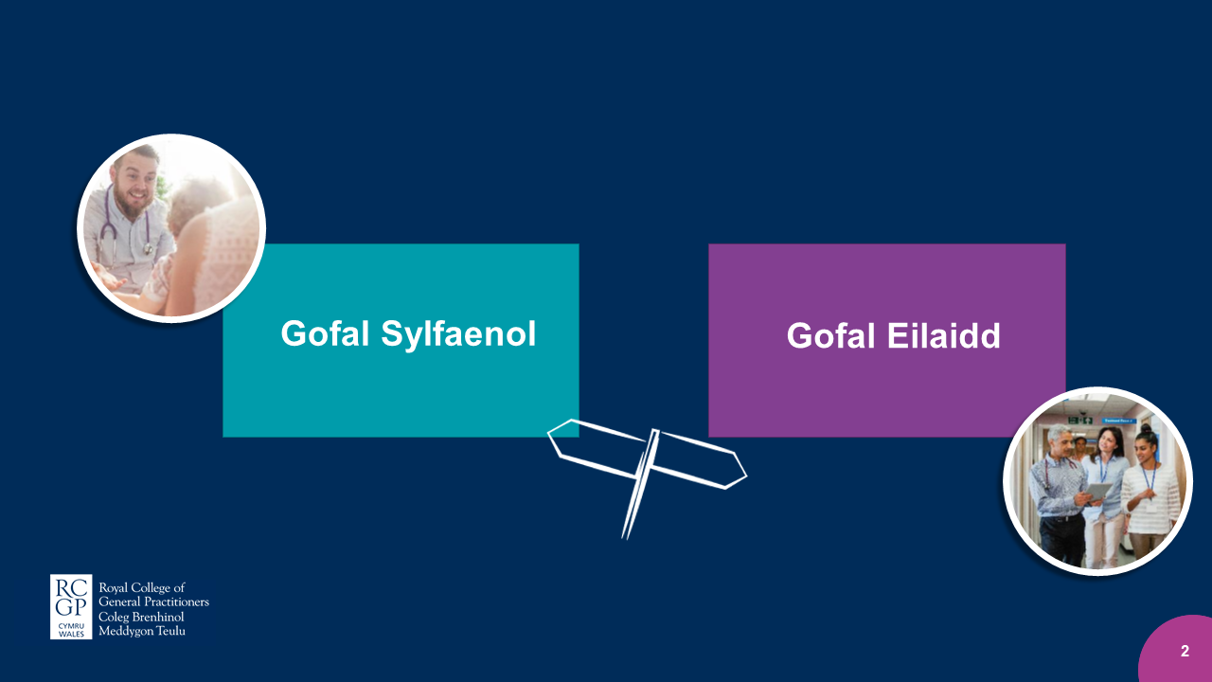
Notes:
Pan fydd angen cymorth meddygol arnoch yn y Deyrnas Unedig, mae gennych ddau ddewis:
Gofal iechyd sylfaenol neu ofal iechyd eilaidd.
Mae'r Gymdeithas Addysg Bersonol a Chymdeithasol wedi canfod bod disgyblion yn ymateb yn gadarnhaol pan fydd ymwelwyr yn cyflwyno senarios y gallant uniaethu'n amlwg â nhw. Meddyliwch am enghreifftiau o ofal sylfaenol a gofal eilaidd y byddai pobl ifanc yn gyfarwydd â nhw – ac osgoi tactegau sioc.

Slide 3
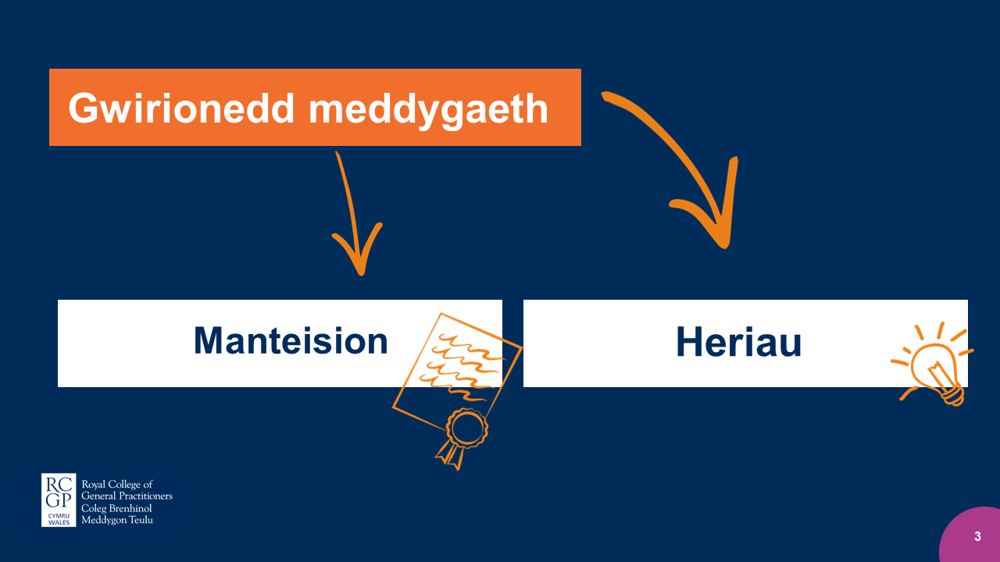
Notes:
Nodiadau:
Nid creu argraff neu ddychryn disgyblion yw’r pwrpas – profwyd bod hyn yn wrthgynhyrchiol.
Drwy ddechrau gyda gwirioneddau meddygaeth, dylai hyn ddal sylw'r disgyblion. Ar gyfer y grwpiau hŷn, mae deall realiti meddygaeth yn elfen angenrheidiol o ymgeisio i astudio meddygaeth.
Sgript:
Heddiw dwi am siarad â chi am fywyd meddyg teulu ac yn benodol am fy mywyd i fel meddyg teulu.
I wneud hynny mae angen i mi drafod rhai o wirioneddau meddygaeth.
Efallai fod gennych chi syniad eisoes beth yw swydd meddyg teulu, ond mae’r gwir yn tueddu i synnu pobl.
Byddwch yn wynebu heriau a manteision ar bob llwybr gyrfa, ac mae'n bwysig eich bod yn ymwybodol o’r rhain ac yn eu hystyried. Drwy wybod beth yw’r holl ddewisiadau, mae modd gwneud penderfyniadau doeth.
Os penderfynwch wneud cais i astudio meddygaeth, un elfen bwysig yn y broses ymgeisio yw gallu dangos eich bod yn deall realiti meddygaeth.

Slide 4
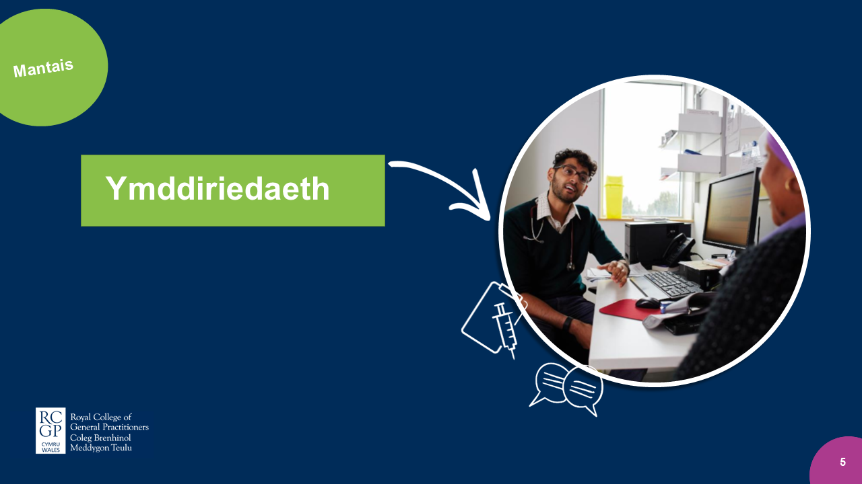
Notes:
Nodiadau: Mae themâu craidd iechyd a lles yn ABCh yn tynnu sylw at yr angen bod disgyblion yn gweld sut mae llwybrau gyrfa yn berthnasol i'w bywydau. Dyma’r nod yng nghyfnod allweddol 5 ABCH: Deall a gwerthfawrogi pwysigrwydd cyfrinachedd yn y gweithle a'r Ddeddf Diogelu data
Sgript a awgrymir:
Mae'r rhan fwyaf o bobl am deimlo'n falch o'r hyn y maent yn ei wneud ac rwy'n falch iawn bod fy nghleifion yn ymddiried cymaint ynof i.
Mae llawer o'r cleifion y byddaf yn eu gweld o ddydd i ddydd yn dweud pethau wrtha i nad ydynt wedi dweud wrth eu teulu agos hyd yn oed. Efallai fod ganddynt symptomau annifyr, neu efallai eu bod yn poeni am rywbeth a dydyn nhw ddim am i’w teulu neu ffrindiau wybod. Mae’r ymddiriedaeth hon yn gyfrifoldeb enfawr ond mae hefyd yn fraint.
Cyfnod allweddol 5: Mae ymddiriedaeth hefyd yn elfen fawr o waith meddyg teulu oherwydd os nad yw fy nghleifion yn ymddiried ynof i gadw eu gwybodaeth yn gyfrinachol fyddan nhw ddim yn gofyn am fy help - a gallai hyn fod yn beryglus. Hefyd, yn aml mae gallu meddygon teulu i wneud diagnosis cywir yn dibynnu ar y claf yn darparu'r holl wybodaeth berthnasol. Os nad ydyn nhw’n ymddiried yn eu meddyg yn llwyr, bydden nhw’n gyndyn o wneud hyn.

Slide 5
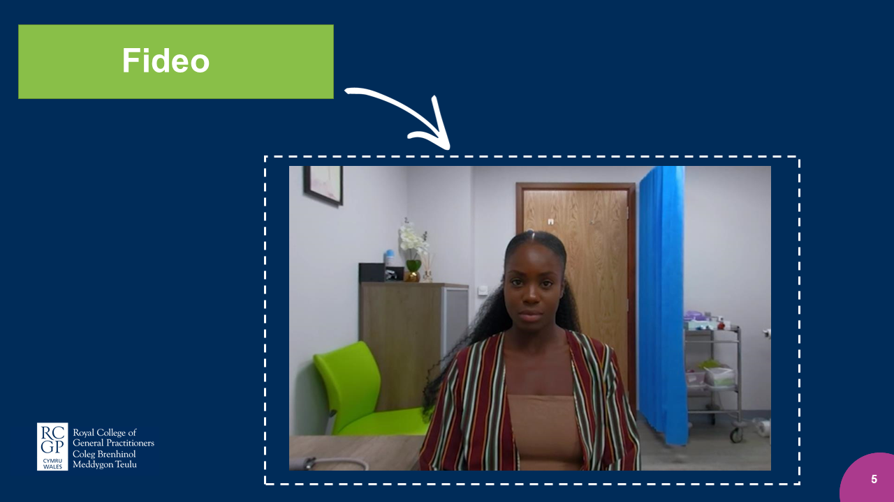
Notes:
Gadewch i ni wylio fideo byr i edrych ar rai sefyllfaoedd go-iawn mae meddygon teulu yn eu hwynebu: https://www.youtube.com/watch?v=nVRpO8edaJQ&list=PLNZJMhpCZQ47mK3DYLpPeljDFaz64dfXu&index=1

Slide 6
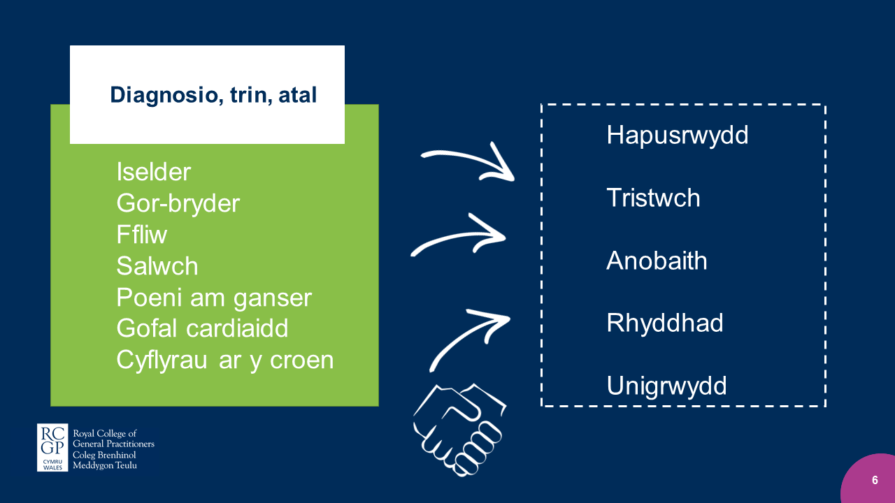
Notes:
Dylai'r fideo rydych newydd ei wylio ddechrau dangos i chi sut beth yw ymddiriedaeth a chyfrinachedd.
Mae meddygon teulu yn gwneud diagnosis, yn trin ac yn atal amrywiaeth enfawr o gyflyrau.
Ond maent hefyd yn rheoli ac yn trin ochr emosiynol y claf a rhaid iddynt reoli eu disgwyliadau.
'Gofal holistaidd' yw'r enw ar hyn, mae'n golygu bod meddygon teulu yn ystyried y claf cyfan – yn cynnwys llesiant y claf drwy roi sylw i agweddau corfforol, emosiynol, cymdeithasol, ysbrydol, diwylliannol ac economaidd.
* Adrodd stori yma – rhowch enghraifft fer, gryno a chlir *

Slide 7
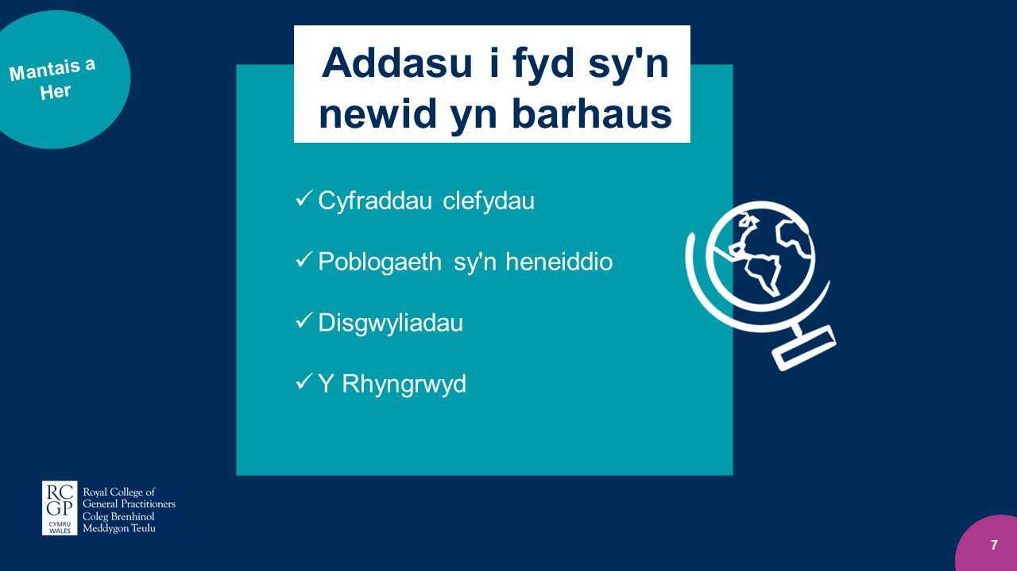
Notes:
Mae ymarfer meddygol yn faes cyffrous oherwydd mae’n rhaid addasu'n barhaus.
Nid yw cael ymgynghoriad â meddyg teulu y dyddiau hyn yn ddim byd tebyg i ymgynghoriad â meddyg teulu 10, 20 neu 30 mlynedd yn ôl. A gall hyn fod yn heriol.
Mae cyfraddau rhai clefydau wedi gostwng, ond mae nifer yr ymgynghoriadau sy'n ymwneud â straen wedi cynyddu. Mae nifer y cleifion â phroblemau pen-glin a chlun yn cynyddu wrth i ganran y boblogaeth dros 65 oed gynyddu. Mae cleifion hŷn bellach yn mynd at y meddyg gyda llawer o broblemau ar yr un pryd. Mae’n gallu bod yn gymhleth i benderfynu beth i’w wneud i reoli’r symptomau.
Un newid mawr yw'r rhyngrwyd – mae pobl yn dueddol o ymchwilio i’w symptomau ar-lein. Gall hyn fod yn beth drwg ac yn beth da. Gall godi bwganod a gwneud i gleifion ddod i weld eu meddyg, ond mae rhai hefyd yn penderfynu peidio gwneud apwyntiad gyda meddyg am eu bod yn credu nad yw'r mater yn ddifrifol.
Felly, mae disgwyliadau cleifion wedi newid. Mae meddygon teulu wedi gorfod addasu hefyd ac mae eu hyfforddiant wedi datblygu.
Parhau ar y sleid nesaf

Slide 8
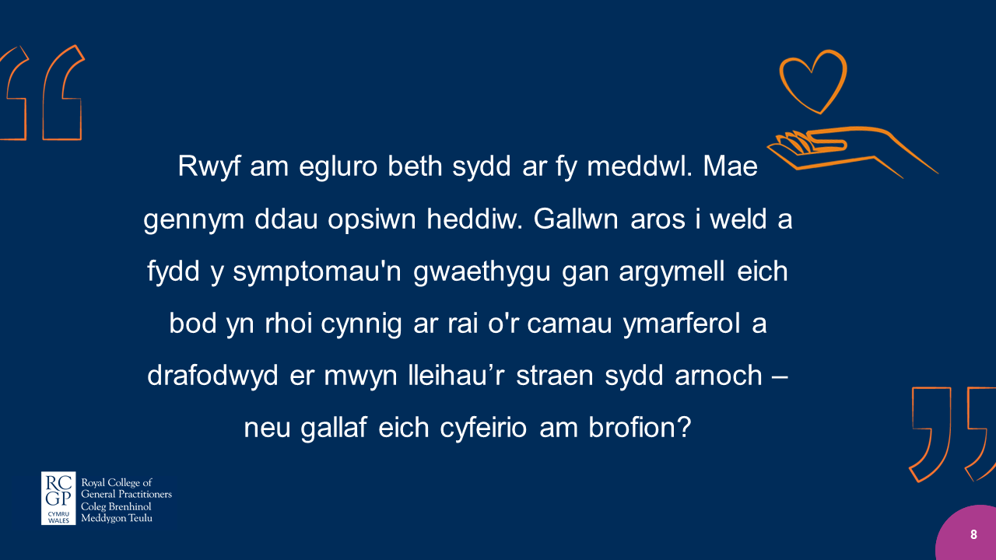
Notes:
Darllenwch y dyfyniad hwn gan feddyg teulu yn ystod ymgynghoriad â chlaf a oedd wedi profi crychguriadau’r galon (heart palpitations).
Fel arall, mae'r claf yn ifanc ac yn iach, felly nid yw'r meddyg teulu yn pryderu am gyflyrau eraill y galon ar hyn o bryd.
Yr hyn y mae'r meddyg teulu yn ei wneud yn y dyfyniad hwn yw egluro’n uchel wrth y claf yr hyn sydd ar ei feddwl. Mae'n enghraifft o’r hyfforddiant diweddaraf i feddygon teulu – gofal sy’n canolbwyntio ar y person – sef cynnwys y claf wrth wneud penderfyniadau.
Mae hefyd yn ymwneud â ffyrdd o gyfathrebu â chleifion a sylweddoli faint maen nhw’n ei ddeall am eu hiechyd eu hunain, eu symptomau a'r corff dynol – mae hynny’n gallu bod yn heriol. Gelwir hyn yn llythrennedd iechyd.
Adrodd stori – rhowch enghraifft yma o lythrennedd iechyd.

Slide 9
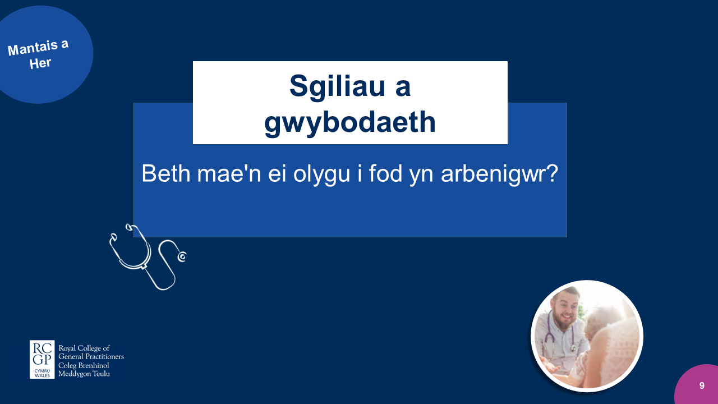
Notes:
Mantais arall o fod yn feddyg teulu yw eich bod yn datblygu sgiliau:
Caiff meddygon teulu eu hyfforddi i fod yn arbenigwyr cyffredinol. Fel rydym wedi sôn, maen nhw’n addasu i fyd sy'n newid yn barhaus a rhaid iddynt barhau i ddysgu drwy gydol eu gyrfa.
Dydych chi ddim yn dod yn arbenigwr mewn rhywbeth ac yna dyna ni – rhaid i chi barhau i ddefnyddio'r sgiliau hynny i barhau i fod yn arbenigwr. Mae meddygon teulu yn defnyddio eu sgiliau bob un diwrnod ac felly'n parhau i ddatblygu a gloywi eu sgiliau.
Mae pob swydd yn gofyn am amrywiaeth o sgiliau. Ond mae'r sgiliau i fod yn feddyg teulu yn benodol iawn. Yn wir, dydy rhai meddygon ddim yn rhyngweithio llawer â chleifion bob dydd.

Slide 10
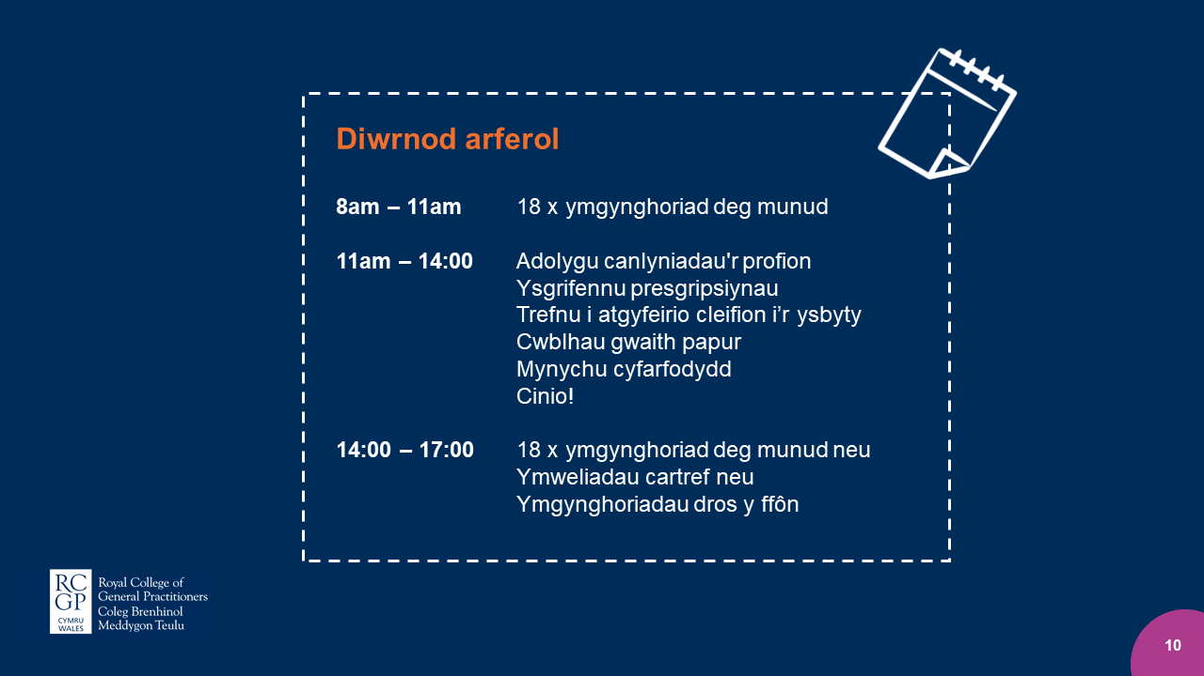
Notes:
Felly, gadewch i ni edrych ar ddiwrnod arferol ym mywyd meddyg teulu ac ystyried y sgiliau sydd eu hangen.
Tarwch olwg sydyn ar y patrwm dyddiol
O fewn yr ymgynghoriad â chlaf, mae’r meddyg yn gweinyddu meddyginiaethau, datrys problemau, ymchwilio am atebion, cyfathrebu, holi ...

Slide 11

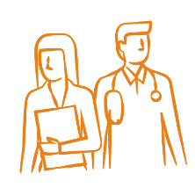

Cynnal a chadw cofnodion cleifion
Diagnosio
Cynorthwyo cydweithwyr
Myfyrio
Hysbysu ac esbonio
Rheoli amser
Notes:
Maen nhw'n ceisio gwneud yr holl bethau hyn ...

Slide 12
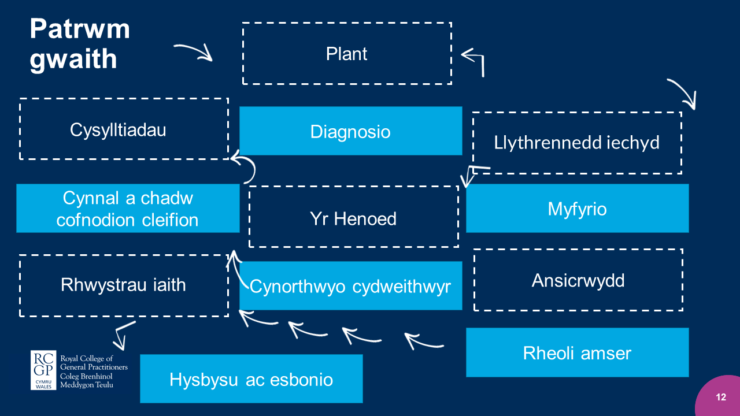
Notes:
Ond er mwyn ymdopi a gwneud yr holl bethau hyn, mae'n rhaid iddynt ystyried y patrwm gwaith ar gyfer gwahanol gleifion a gwahanol ffactorau.
SAIB i ganiatáu i'r gynulleidfa edrych ar y sleid.
Mae ansicrwydd yn rhan fawr o feddygaeth mewn bywyd go iawn. Mae angen ystyried risg, gofyn i gydweithwyr am gymorth, ac ystyried yn barhaus un o'r pedwar piler o foeseg feddygol, sef i beidio ag achosi niwed.
* rhowch enghraifft yma *

Slide 13
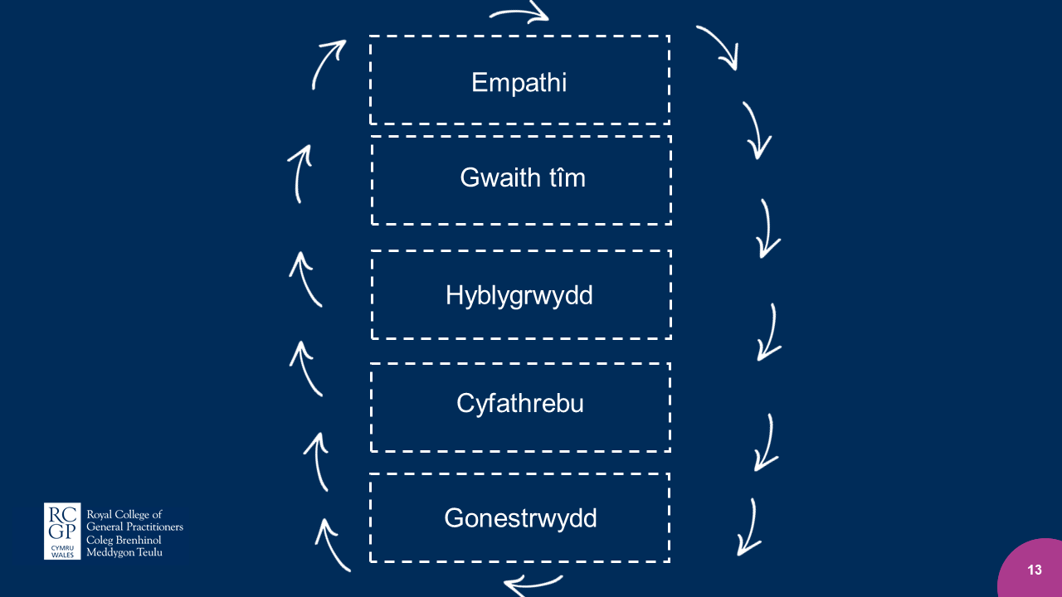
Notes:
Rhaid datblygu sgiliau a gwybodaeth arbenigol er mwyn ffeindio’ch ffordd drwy’r holl ffactorau hyn.
* rhowch enghreifftiau *
Cyfnod allweddol 5: I wneud cais am gwrs meddygaeth, mae angen i chi ddeall sut mae'r sgiliau hyn yn edrych mewn bywyd go iawn. Rhaid i chi allu ymhelaethu ar yr hyn mae’r rhain yn ei olygu. Nid yw'n ddigon dweud 'rhaid i feddygon gyfathrebu'n dda’ - mae'n rhaid i chi egluro pa feddygon sy'n defnyddio pa sgiliau, pam a sut? Mae'n rhaid i chi ddeall terminoleg berthnasol a gallu darparu enghreifftiau penodol sy’n disgrifio pryd fydd y sgiliau’n cael eu defnyddio

Slide 14
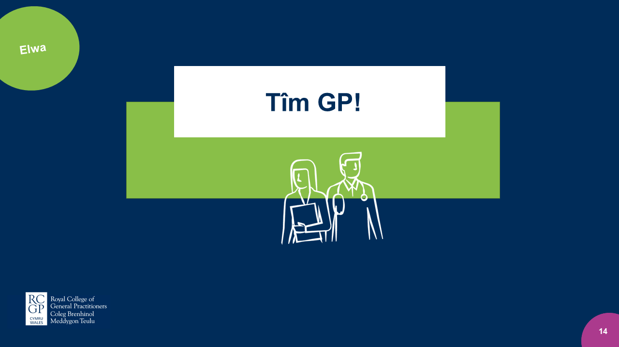
Notes:
Mae yna gysyniad cyffredin bod meddygon teulu'n gweithio’n ynysig mewn lleoliadau ar wahân. Ydyn, maen nhw ar eu pen eu hunain. Ond mae practisau'n cynnwys staff allweddol ar y dderbynfa, gweinyddwyr, fferyllwyr, ffisiotherapyddion a nyrsys - a rhaid iddynt gefnogi ei gilydd.
Rhowch enghraifft gryno o weithio fel tîm

Slide 15
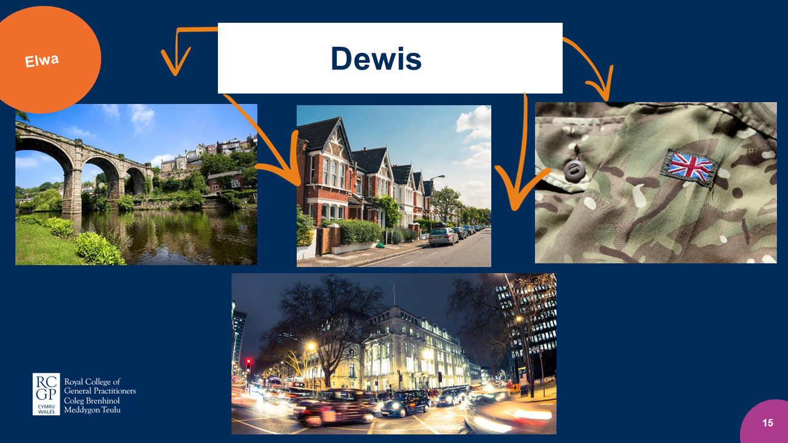
Notes:
Dwi am orffen sôn am y manteision drwy grybwyll bod profiadau meddygon teulu yn gallu bod yn wahanol iawn.
Gall meddygon teulu weithio mewn practis gwledig bach neu bractis mawr mewn dinas – felly bydd y demograffeg lleol yn effeithio ar y mathau o gleifion a chyflyrau y byddant yn eu gweld. * Esboniwch beth yw demograffeg *
Gallant hefyd ddatblygu'r hyn a elwir yn 'yrfaoedd portffolio’ gan weithio yn y lluoedd arfog, mewn chwaraeon, mewn addysg neu ym maes ymchwil.

Slide 16

Notes:
Nodiadau:
Rhowch amlinelliad byr o sut a pham y gwnaethoch chi ddod yn feddyg teulu.
Mae tystiolaeth wedi profi bod pobl ifanc yn ymgysylltu orau pan fydd oedolion yn cyfaddef eu hansicrwydd neu’r rhwystrau y gwnaethant eu goresgyn. Dylech gydnabod pa anawsterau a wyneboch chi.
Mae'n well peidio ag ailadrodd y llinell mai ‘dim ond drwy weithio’n galed y gallwch chi gyrraedd eich uchelgais' – yn aml iawn, y cyfleoedd sy’n codi eu pen sy'n gwneud gwahaniaeth, h.y. rhwydweithiau teuluol, cyrsiau neu ysgolion haf, cymorth gan athrawon unigol, dealltwriaeth rhieni ac ati. Mae ffactorau eraill yn dylanwadu ar hyn hefyd.
Wrth gwrs, mae gwaith caled yn bwysig, ond dylid annog disgyblion i fanteisio ar gyfleoedd pan fyddant yn codi.

Slide 17
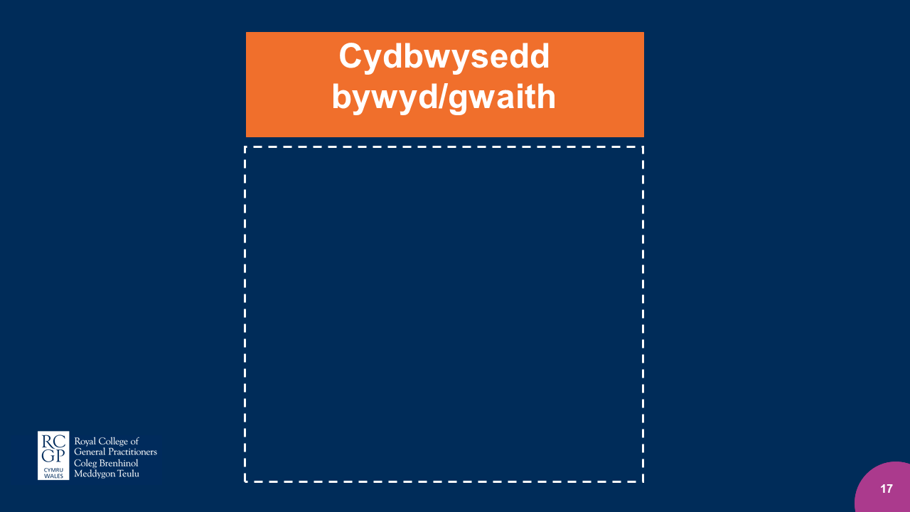

Mewnosod delwedd
Notes:
Nodiadau:
Thema graidd Addysg Bersonol a Chymdeithasol: cynnal cydbwysedd rhwng bywyd a gwaith gan gynnwys deall pwysigrwydd gwneud ymarfer corff a phatrymau cysgu rheolaidd.
Mae'n bwysig bod pobl ifanc yn deall arwyddocâd y cydbwysedd rhwng bywyd a gwaith. Soniwch am rai o’ch hobïau chi ac esboniwch yn gryno beth rydych yn ei wneud i ofalu amdanoch eich hun – gan brofi bod yn rhaid i feddygon teulu wneud hyn hefyd.

Slide 18


Slide 19
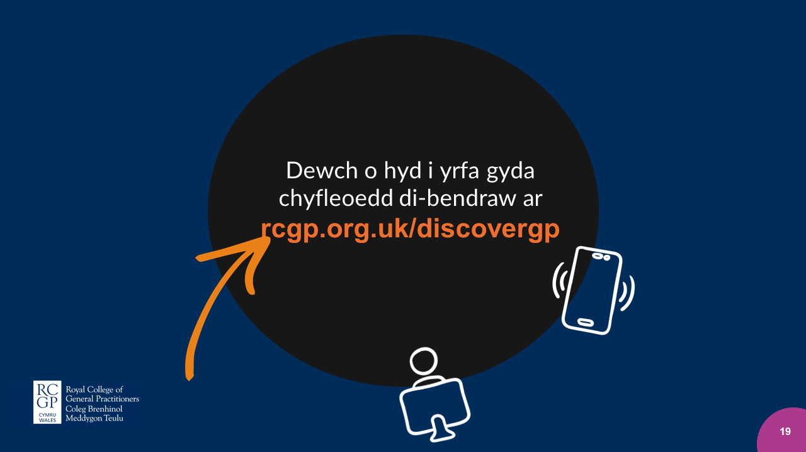

Slide 20


